Slide 1
실제 박스 크기 판별 방법
실제 크기 추정 방식
YOLOv5 감지, LiDAR 또는 깊이센서 거리, 카메라 내 파라미터를 활용하여 물체의 실제 크기를 추정합니다.
기준값과 허용 오차
추정된 크기가 우체국 4호 상자의 기준값과 ±10cm 오차 내에 있으면 해당 물체로 판별합니다.
정확한 객체 필터링
이 방법을 통해 목표 Object만을 정확하게 필터링할 수 있습니다.
Notes:
이미지 원본: Microsoft 365 콘텐츠 라이브러리
new_func/detect_func.py는 YOLOv5가 감지한 바운딩 박스와 LiDAR 또는 깊이센서의 거리, 카메라 내파라미터를 활용해 물체의 실제 크기를 추정합니다. 추정된 크기가 우체국 4호 상자의 기준값(0.41×0.31×0.28m)과 ±10cm 허용 오차 내에 있으면 해당 물체로 판별합니다. 이렇게 목표 Object를 정확하게 필터링할 수 있습니다.

Slide 2
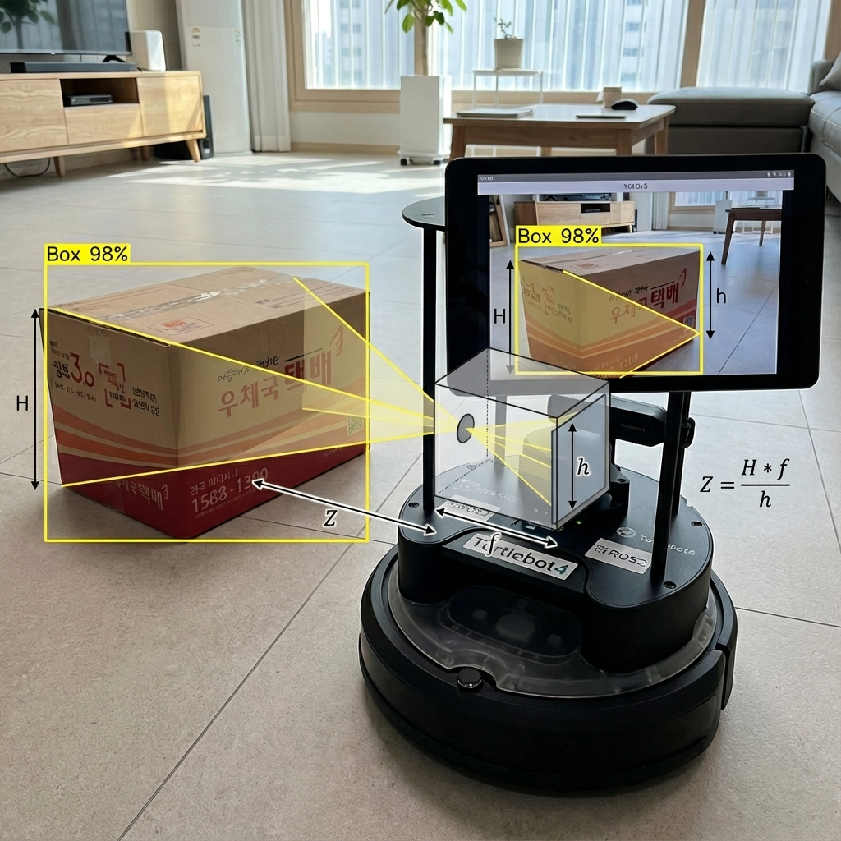
카메라 기반 크기 추정
YOLOv5와 LiDAR 결합
  YOLOv5로 탐지된 객체와 LiDAR 거리 데이터를 함께 사용하여 실세계에서 물체의 크기를 정확하게 산출합니다.
핀홀 카메라 모델 활용
  핵심 수식은 핀홀 카메라 모델을 따르며, 입력된 카메라 정보와 거리로 실제 크기를 계산합니다.
실제 크기 산출 방법
  bbox의 픽셀 크기와 초점거리, 거리 데이터를 변환하여 실제 물체의 가로/세로 길이(m)를 추정합니다.
  크기 기반 타겟 판별
  전체 Footprint(가로, 세로) 기준으로, 혹은 세로 길이 기준으로 타겟인지 판별합니다.
Notes:
이미지 원본: Microsoft 365 콘텐츠 라이브러리
YOLOv5로 탐지된 bbox와 LiDAR의 거리 데이터를 이용해 실제 오브젝트 크기를 추정합니다. 입력값으로 bbox 좌표, 카메라 초점거리, 그리고 물체까지의 거리를 사용합니다. 핵심 수식은 핀홀 카메라 모델을 기반으로 하며, bbox의 픽셀 너비/높이를 실제 거리와 초점거리로 변환해 가로/세로 길이(m)를 산출합니다.

Slide 3
목표 상자 탐지 검증 과정
사전 테스트 구성
  이 개념이 제대로 동작할 지 테스트가 목적 입니다.
이미지 전처리
  테스트 이미지를 중앙 정사각형으로 잘라 250×250 크기로 리사이즈해 실제 환경을 모사합니다.
메타데이터 설정
  각 이미지에 실제 카메라와 박스 사이의 거리 데이터를 메타데이터로 추가합니다.
탐지 및 검증
  YOLOv5와 크기 필터를 적용하여 실제 크기를 추정하고, 로그 및 시각화로 필터 통과 여부를 검증합니다.
Notes:
이미지 원본: Microsoft 365 콘텐츠 라이브러리
테스트 이미지를 중앙 정사각형으로 잘라 250×250으로 리사이즈하여 실제 환경을 재현합니다. 각 이미지에 실제 카메라–박스 거리 메타데이터를 설정합니다. YOLOv5와 크기 필터를 적용해 물리적 크기를 추정하고, 터미널 로그 및 시각화를 통해 필터 통과 여부를 확인하며 결과를 저장합니다.

Slide 4
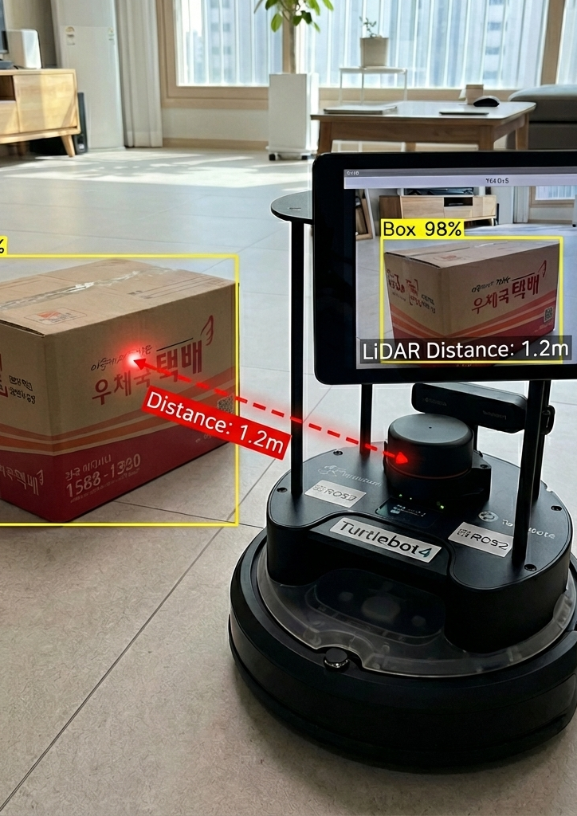
LiDAR와 YOLOv5 결합 과정
LiDAR 거리 측정
  LiDAR는 전방 1도 각도에서 최소 거리를 계산하여 정확한 거리 정보를 제공합니다.
YOLOv5 객체 검출
  YOLOv5는 이미지에서 가장 신뢰도 높은 객체 박스를 선택하여 검출 결과를 제공합니다.
픽셀 크기와 실제 거리 기록
  로그 데이터를 통해 목표 박스의 픽셀 크기와 실제 거리의 상관관계를 수집합니다.
  일반화 및 보정
  이 결과를 이용해 선형보간 실시, 선형적합도 0.95의 정확도를 얻었습니다.
  실제로 이 모델을 사용할 수 있다고 판단했습니다.
Notes:
이미지 원본: Microsoft 365 콘텐츠 라이브러리
simple_lidar_yolo.py는 RGB 이미지와 LiDAR 데이터를 입력받아 목표 박스의 픽셀 크기와 실제 거리를 로그로 출력합니다. LiDAR는 전방 1° 각도의 최소 거리를 계산해 거리 정보를 제공합니다. YOLOv5는 가장 높은 신뢰도의 검출 결과를 선택하며, 로그로부터 픽셀 크기와 실제 거리의 관계를 데이터로 수집합니다.

Slide 5
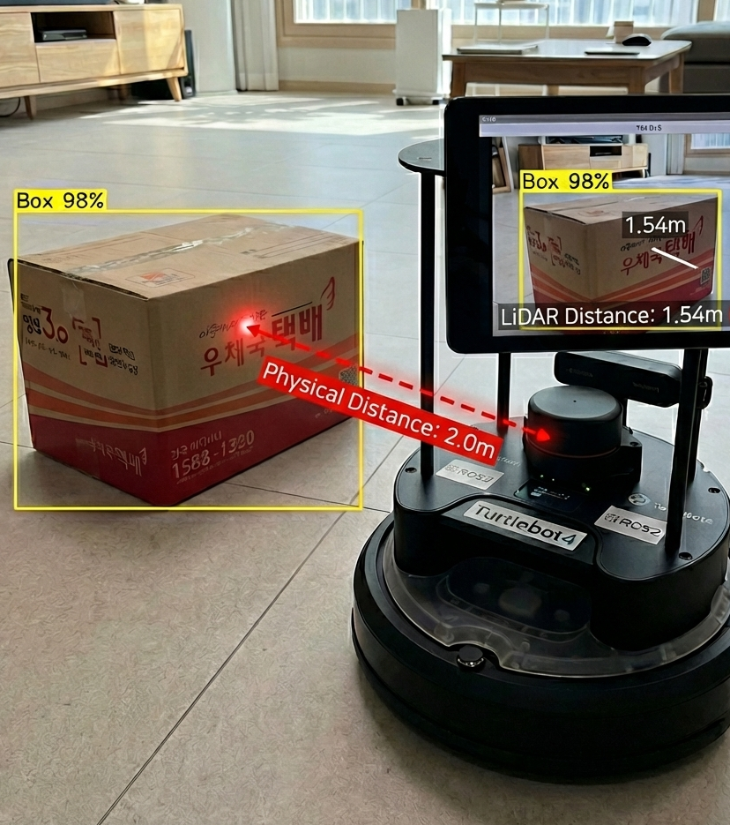
실제 로봇 주행 및 거리 측정 문제
자동 주행의 어려움
  자동 전진 구현 시 LiDAR의 거리 측정이 불안정한 점, 작성한 스크립트로 /cmd_vel 로 명령을 계속 주어도 전진하지 않는 점이 있었습니다.
  수동 주행 및 데이터 수집
  자동 주행 대신 수동 주행과 로그 수집 방식을 활용하여 데이터를 축적하는 전략으로 전환했습니다.
거리 측정값의 분산
  LiDAR로 우체국 박스까지의 거리를 측정할 때 값의 변동이 커서 픽셀-거리 회귀 데이터에 분산이 크게 나타났습니다.
  카메라 기반 크기추정의 역
  이를 극복하기 위해 최초 카메라 기반 크기 추정의 값을 역산하여 pixel 단위의 가로 세로 크기로 선형보간, 0.88의 적합도를 확인하였습니다.
  이는 실제로 사용하기엔 무리가 있다고 판단하였습니다.
Notes:
이미지 원본: Microsoft 365 콘텐츠 라이브러리
TurtleBot4의 자동 전진을 LiDAR로 구현하려 했으나, 전방 거리 측정이 불안정하고 지나치게 보수적이어서 잘 움직이지 않는 문제가 발생했습니다. 이에 수동 주행과 로그 수집 방식으로 전략을 변경했습니다. 또한, LiDAR로 우체국 박스와의 거리를 측정할 때 값이 들쑥날쑥하여, 픽셀-거리 회귀 데이터에 상당한 분산이 존재했습니다.

Slide 6
BoxSizeHelper 클래스 특징
픽셀-실제 크기 변환
BoxSizeHelper는 픽셀 크기와 실제 물리적 크기 간의 변환을 간편하게 처리할 수 있습니다.
이후 작성될 전체 스크립트 중 목표탐지에 사용됩니다.
카메라 정보 캐싱
카메라 정보를 캐싱하여 반복적인 연산 없이 효율적으로 크기 변환을 지원합니다.
범용 유틸리티 제공
기존 카메라 기반 방식과 달리 여러 환경에서 범용적으로 사용할 수 있는 유틸리티입니다.
Notes:
이미지 원본: Microsoft 365 콘텐츠 라이브러리
BoxSizeHelper는 픽셀 크기와 실제 크기를 변환하는 데 초점을 맞춘 헬퍼 클래스입니다. 카메라 정보 캐싱, 여러 바운딩 박스 중 선택, 픽셀-미터 변환을 통합해 제공합니다. 기존 카메라 기반 방식과 달리 일반화된 유틸리티로 활용이 가능합니다.

